Slide 1

Первый коронный,
второй – санкционный
Качество портфелей при втором кризисе кряду
Максим Калинкин
Вице-Президент Банка ГПБ (АО)
Генеральный директор Группы Газпромбанк Лизинг
2022

Slide 2


Что является определяющим фактором, влияющим на качество портфелей лизинговых компаний?
Кредитное качество клиента
(лизингополучателя/поручителя)
Качество обеспечения по сделке
(предмет лизинга)

Slide 3
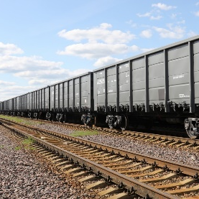


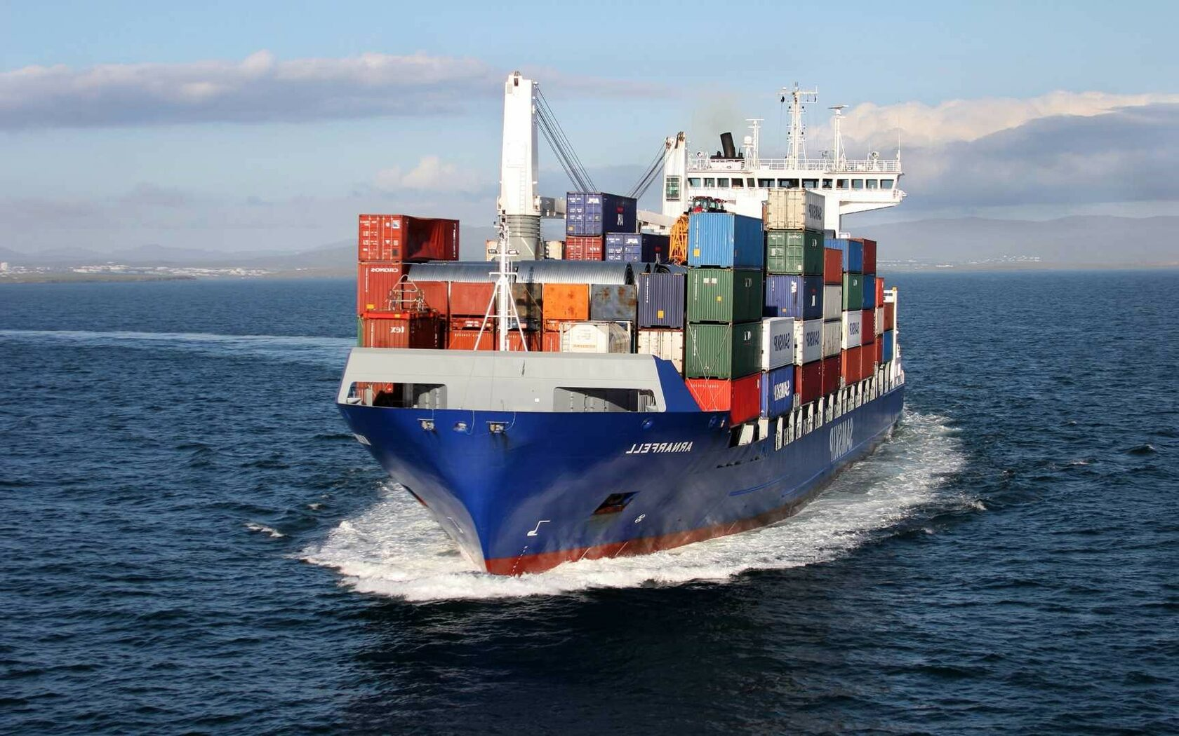


Как Вы в целом оцениваете качество лизингового портфеля в разрезе сегментов?
Кэптивные ж/д грузовые перевозчики
Авиаперевозки
Автотранспортные перевозки по России
Морские международные перевозки
Национальные, строительные и инфраструктурные проекты
Клиенты, работающие
с недружественными странами

Slide 4

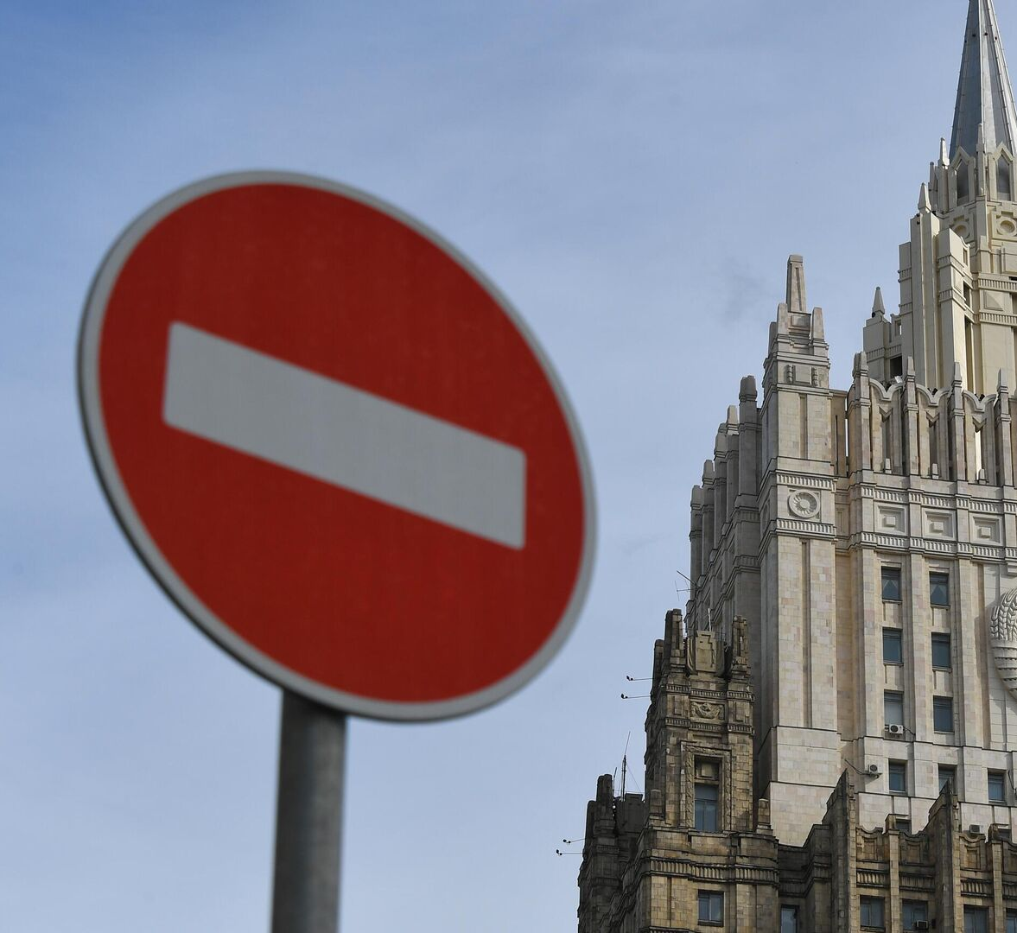
Есть ли разница в качестве лизингового портфеля при первом кризисе, «коронном», и втором – санкционном?
Коронокризис
Санкционный
кризис

Slide 5
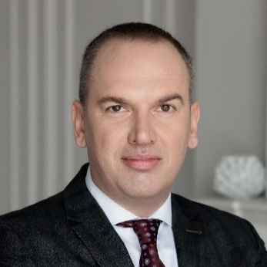
Создавая новые возможности для бизнеса!
Максим Калинкин
Вице-Президент Банка ГПБ (АО)
Генеральный директор Группы Газпромбанк Лизинг
#КомандаЛидеров

